Slide 1





)
)
ПРИВІТАННЯ
)
)
Доброго ранку, доброго дня,
Мої колежанки – весела рідня!
З новою зустріччю вас вітаю,
День цікавий обіцяю.
День сьогодні хоч й робочий,
Та на витівки охочий:
З нами попрацює,
З нами й пожартує!
)
)
)
)
)
)
)
)
)
)
)
)
)
)

Slide 2







)
)
)
)
)
)
)
)
)
)
)
)
)
)
)
)
)
)

Slide 3

)
)
)
)
)
Формувальне оцінювання – шлях до успіху
)
)
)
)
)
)
)
)
)
)
)
)
)

Slide 4
)
)
)
)
)
)
)
)
)
)
)
)
)
)
)
)
)
)

Slide 5
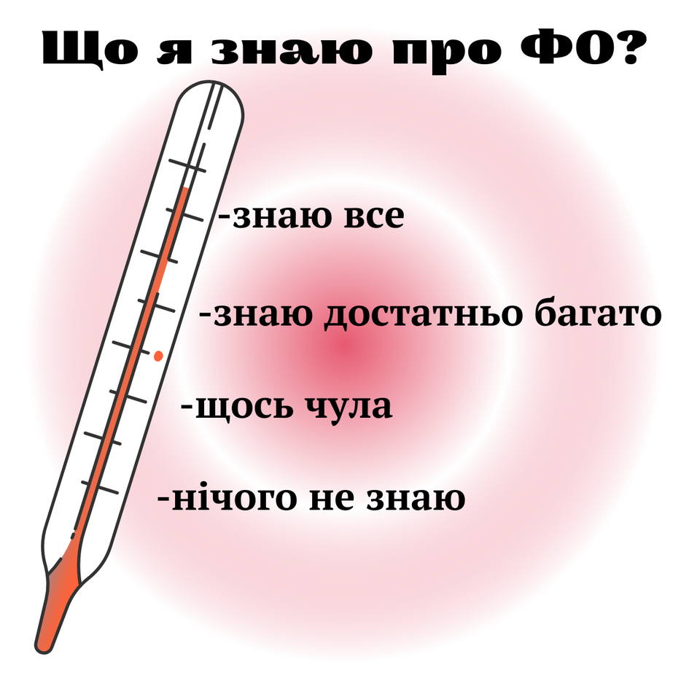
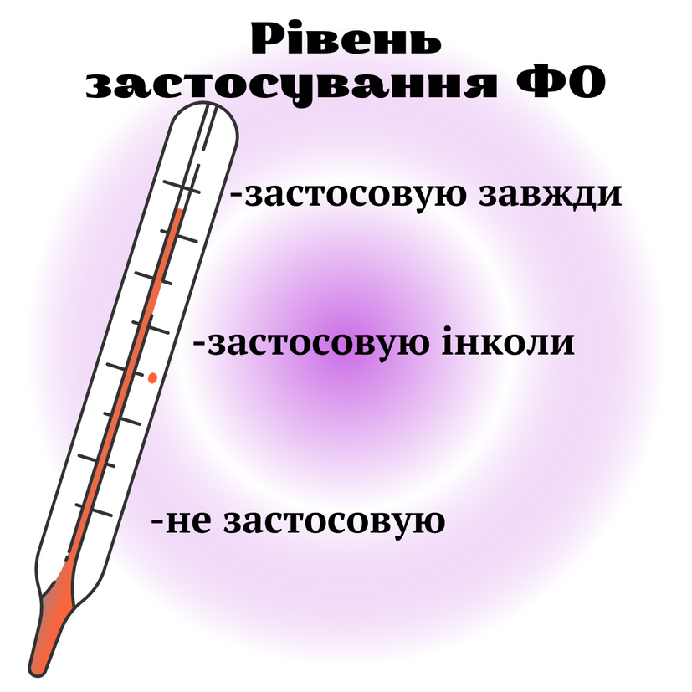
"ВИМІРЮВАННЯ ТЕМПЕРАТУРИ"
)
)
)
)
)
)
)
)
)
)
)
)
)
)
)
)
)
)
)
)
)
)
)
)
)

Slide 6
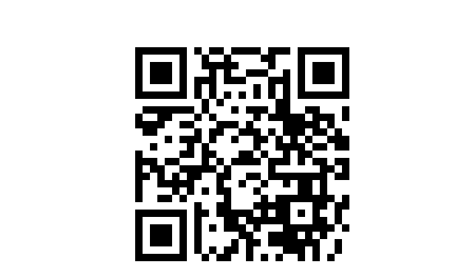

ПОРІВНЯННЯ ТРАДИЦІЙНОГО ТА ФО
)
)
)
https://wordwall.net/uk/resource/59678850Введіть текст
)
)
)
)
)
)
)
)
)
)
)
)
)
)
)

Slide 7


АЛГОРИТМ ДІЯЛЬНОСТІ ВЧИТЕЛЯ ЩОДО ОРГАНІЗАЦІЇ ФО
)
)
)
)
)
)
)
)
)
)
)
)
)
)
)
)
)
Визначення
цілей
навчання
)

Slide 8


АЛГОРИТМ ДІЯЛЬНОСТІ ВЧИТЕЛЯ ЩОДО ОРГАНІЗАЦІЇ ФО
)
)
)
)
)
)
)
)
)
)
)
)
)
)
Узгодження
критеріїв
з учнями
)
)
)
)
Визначення
цілей
навчання

Slide 9


АЛГОРИТМ ДІЯЛЬНОСТІ ВЧИТЕЛЯ ЩОДО ОРГАНІЗАЦІЇ ФО
)
)
)
)
)
)
)
)
)
)
)
Зворотний зв'язок
)
)
)
Узгодження
критеріїв
з учнями
)
)
)
)
Визначення
цілей
навчання

Slide 10



ТЕХНІКИ ФОРМУВАЛЬНОГО ОЦІНЮВАННЯ
)
)
)
"СИГНАЛИ РУКОЮ"
)
)
)
)
)
)
)
)
)
)
)
)
Я розумію
і можу пояснити
)
Я все ще
не розумію
Я не зовсім упевнений
)
)

Slide 11




ТЕХНІКИ ФОРМУВАЛЬНОГО ОЦІНЮВАННЯ
)
)
)
"СВІТЛОФОР"
)
)
)
Я не зрозумів!
)
)
)
)
)
Я не все зрозумів!
)
)
)
)
)
)
Я зрозумів!
)

Slide 12

ТЕХНІКИ ФОРМУВАЛЬНОГО ОЦІНЮВАННЯ
)
)
)
"ДВІ ЗІРКИ Й ПОБАЖАННЯ"
)
)
(взаємооцінювання)
)
)
Для оцінювання творчих робіт, творів. Коментуючи роботи один одного, вказують на два позитивні моменти ("дві зірки") і на один момент, що потребує доопрацювання - "побажання".
)
)
)
)
)
)
)
)
)
)
)

Slide 13




ТЕХНІКИ ФОРМУВАЛЬНОГО ОЦІНЮВАННЯ
)
)
)
"ЗВОРОТНИЙ ВІДЛІК: 3 - 2 - 1"
)
)
)
)
3 речі, які я раніше не знав
2 речі, які мене здивували
1 річ, яку я робитиму з того, що дізнався
)
)
)
)
)
)
)
)
)
)
)

Slide 14




ТЕХНІКИ ФОРМУВАЛЬНОГО ОЦІНЮВАННЯ
)
)
"ЧОТИРИ ДОРОГИ"
)
)
)
Грунтова дорога
)
Бруківка
)
Іду рівно, але забагато вибоїн.
)
Забагато пилу, не бачу, куди прямую. Допоможіть!
)
)
)
)
автобан
)
шосе
)
Працюю самостійно й можу допомогти іншим.
)
почуваюсь упевнено, але часом маю пригальмувати.
)
)
)

Slide 15

ТЕХНІКИ ФОРМУВАЛЬНОГО ОЦІНЮВАННЯ
)
)
"ЧЕК ЛИСТ"
)
)
КОМПЕТЕНТНОСТІ | ТАК | НІ
Я знаю, що таке квадрат | ✓
Я знаю ознаки квадрата | ✓
Я вмію побудувати квадрат у зошиті |  | ✓
)
)
)
)
)
)
)
)
)
)
)
)
)
)
Я знаю, як знайти периметр квадрата | ✓

Slide 16


АЛГОРИТМ ДІЯЛЬНОСТІ ВЧИТЕЛЯ ЩОДО ОРГАНІЗАЦІЇ ФО
)
)
)
)
)
)
)
Підтримка
)
)
)
)
Зворотний зв'язок
)
)
)
Узгодження
критеріїв
з учнями
)
)
)
)
Визначення
цілей
навчання

Slide 17


АЛГОРИТМ ДІЯЛЬНОСТІ ВЧИТЕЛЯ ЩОДО ОРГАНІЗАЦІЇ ФО
)
)
)
Усунення прогалин
)
)
)
)
Підтримка
)
)
)
)
Зворотний зв'язок
)
)
)
Узгодження
критеріїв
з учнями
)
)
)
)
Визначення
цілей
навчання

Slide 18
)
)
)
)
)
)
)
)
)
)
)
)
)
)
)
)
)
)

Slide 19
)
)
)
Дякую за увагу та плідну співпрацю!
)
)
)
)
)
)
)
)
)
)
)
)
)
)
)

